Slide 1






PHÒNG GIÁO DỤC VÀ ĐÀO TẠO QUẬN LONG BIÊN
TRƯỜNG TIỂU HỌC PHÚC LỢI
TỰ NHIÊN XÃ HỘI
BÀI 7: NGÀY HỘI ĐỌC SÁCH CHÚNG EM ( TIẾT 2)

Slide 2
Hoạt động mở đầu

Slide 3
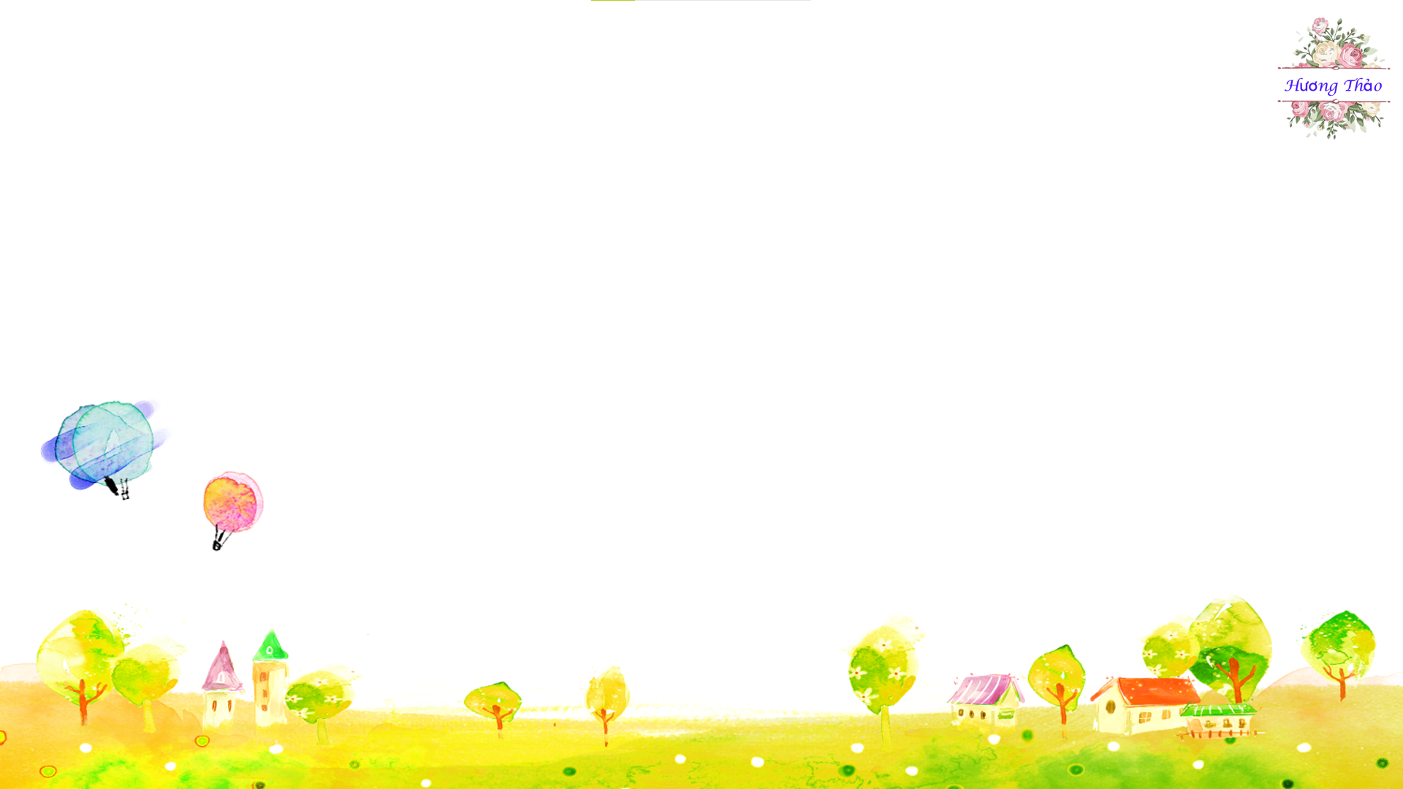
Giải câu đố
Thân hình chữ nhật,
Chữ nghĩa đầy mình,
Ai mà muốn giỏi,
Sẽ phải nhìn tôi - Là gì?
Đáp án: Quyển sách

Slide 4
Hoạt động thực hành

Slide 5


















Giới thiệu với bạn cuốn sách mà em yêu thích: Tên cuốn sách, tác giả, nhân vật, nội dung....
Lý do em thích cuốn sách này
Em học được diều gì từ cuốn sách?

Slide 6
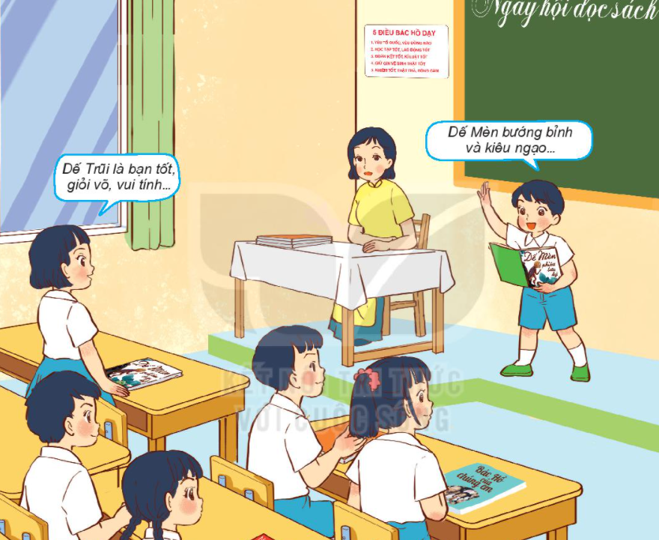
Em đã đọc cuốn sách này chưa?
Em thích nhất nhân vật nào trong cuốn sách?
Trong hình là hoạt động gì?
Các bạn đang nói về quyển sách nào?

Slide 7
Hoạt động vận dụng

Slide 8
Lập kế hoạch đọc sách trong tháng của em
Thời gian đọc | Tên cuốn sách | Nhân vật yêu thích | Những điều học được từ cuốn sách

Slide 9
